Slide 1
ANNEXE · LES ÉCRANS
Les écrans, cas par cas
Quatre décisions d'établissement, et ce qu'elles changent à l'écran. Chaque image est une capture du portail en marche, avec une classe de démonstration — rien n'est dessiné pour la circonstance.
6 minutes · francis · présentation
Notes:
Annexe. On ne la projette pas d'office : on l'ouvre quand la salle demande à voir. Si personne ne demande, c'est que la démonstration en direct a suffi.

Slide 2
CE QUE CETTE ANNEXE PROUVE
Tout ce qui suit existe et tourne aujourd'hui.
Les captures sont prises sur le portail en marche, avec des élèves fictifs. Une maquette montre ce qu'on aimerait livrer ; une capture montre ce qui est livré.
A1 · francis · présentation
2
Notes:
Le dire une fois, au début. Ensuite les images parlent seules.

Slide 3
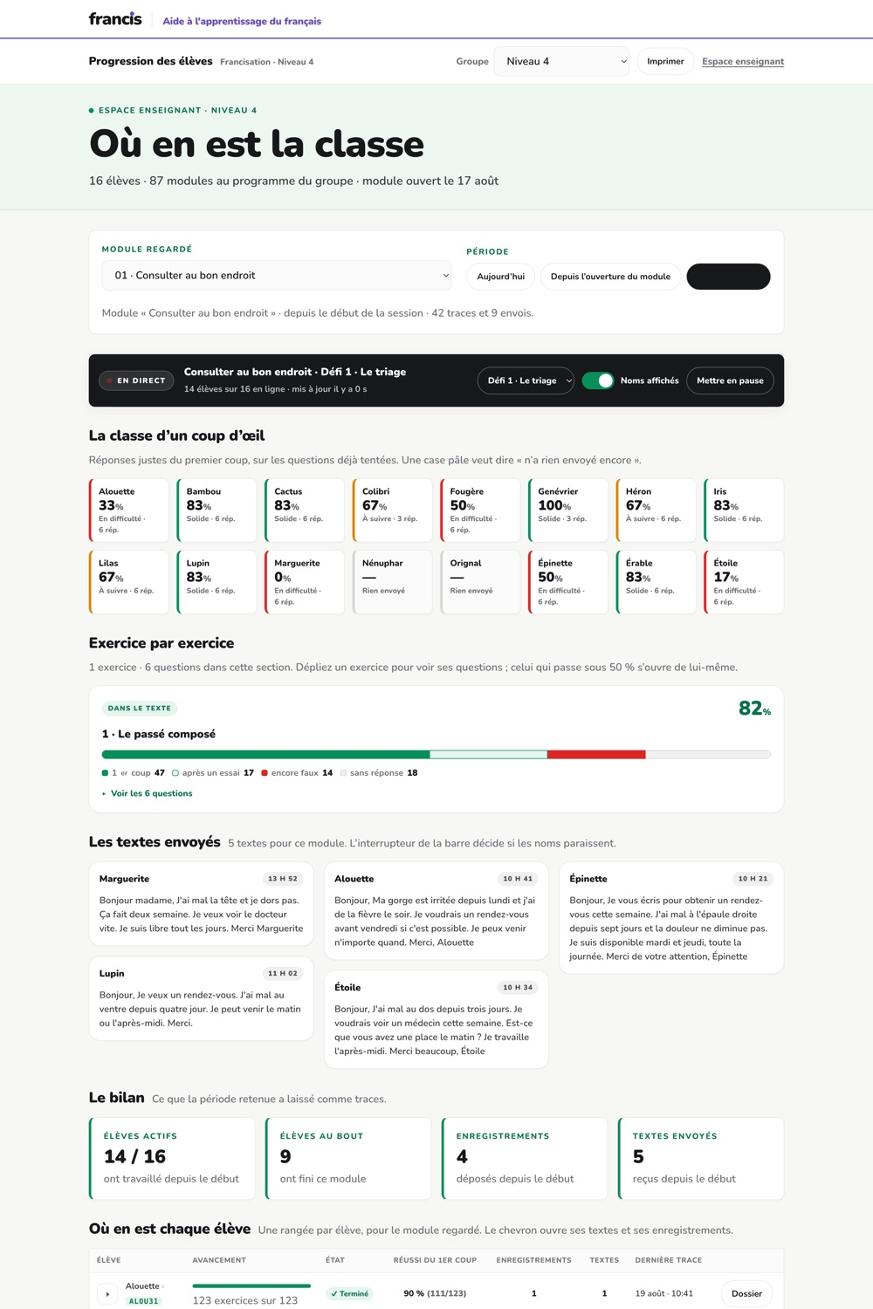
SUIVRE UNE CLASSE
Avec des comptes
Chaque élève a un pseudonyme et un code. L'enseignant voit qui a fait quoi, et retrouve un dossier individuel.
A1 · francis · présentation
3
Notes:
Le mode ordinaire. Insister sur un mot : pseudonyme, jamais le vrai nom — le champ s'appelle « pseudo » dans l'interface, et c'est voulu.

Slide 4
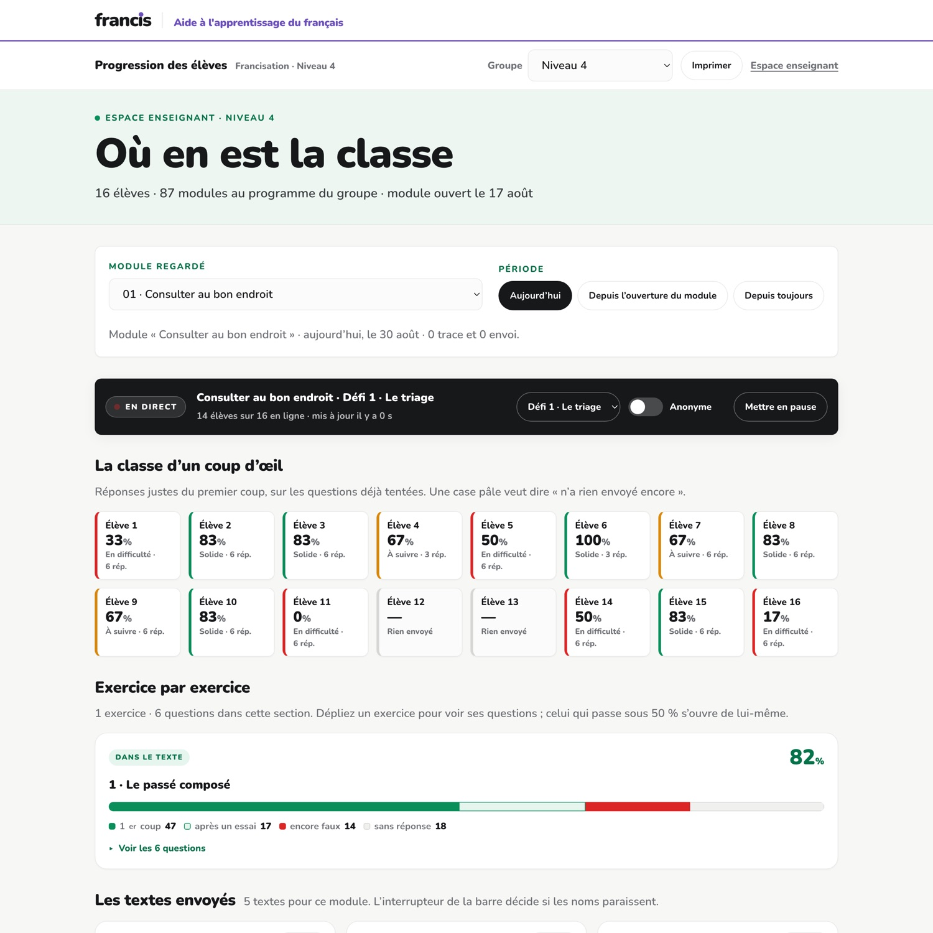
SUIVRE UNE CLASSE
Le même tableau, projeté
Un interrupteur remplace les pseudonymes par des rangs stables : on projette le travail de la classe sans exposer personne.
A1 · francis · présentation
4
Notes:
C'est un réglage d'affichage, pas une permission — l'enseignant a déjà accès aux dossiers. Le bouton sert à montrer un texte au tableau sans nommer son auteur.

Slide 5
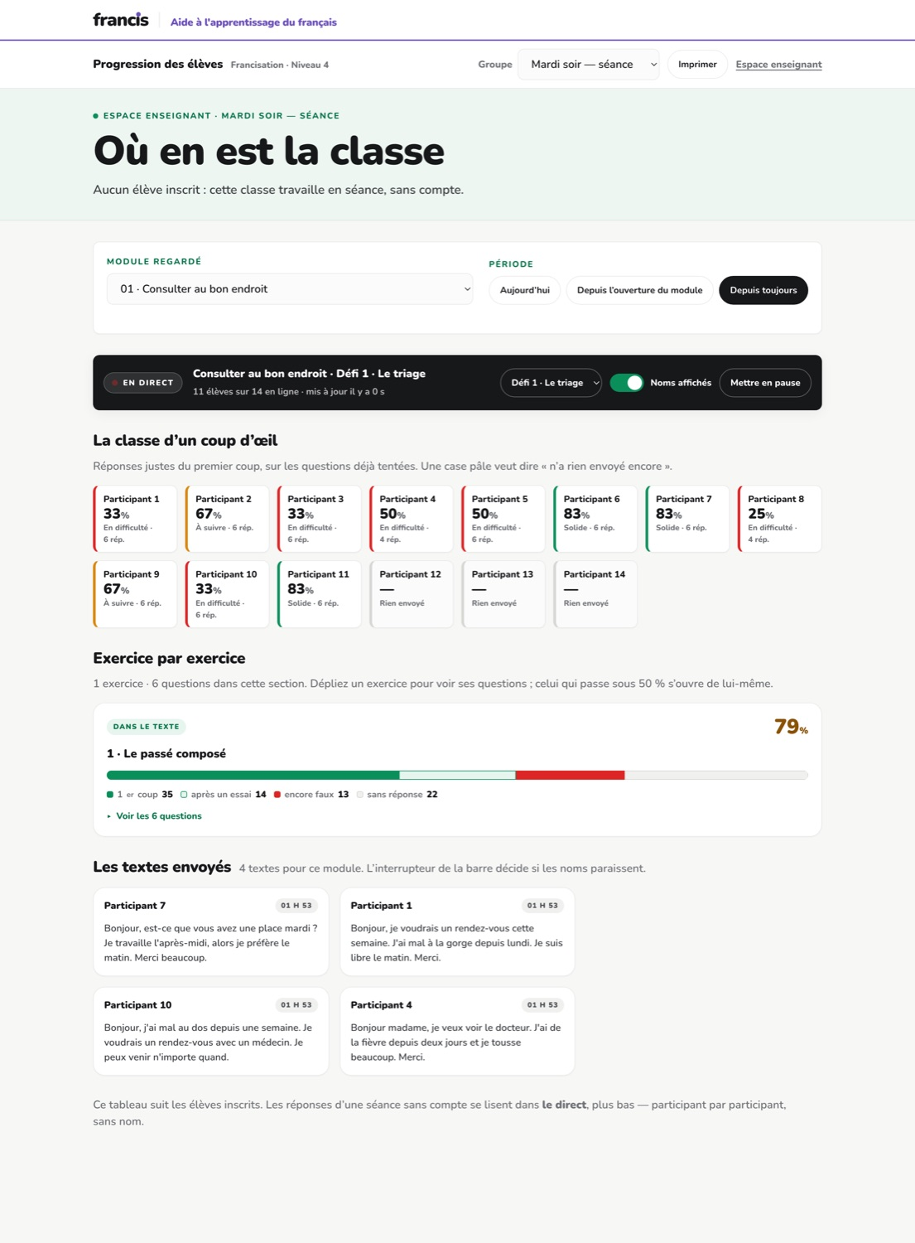
SUIVRE UNE CLASSE
Sans aucun compte
Même tableau, mêmes chiffres. Les élèves s'appellent « Participant 3 » : il n'existe aucune donnée pour les nommer.
A1 · francis · présentation
5
Notes:
La diapositive qui répond à la Loi 25 sans en parler. Le suivi n'est pas dégradé pour autant : c'est le même écran.

Slide 6
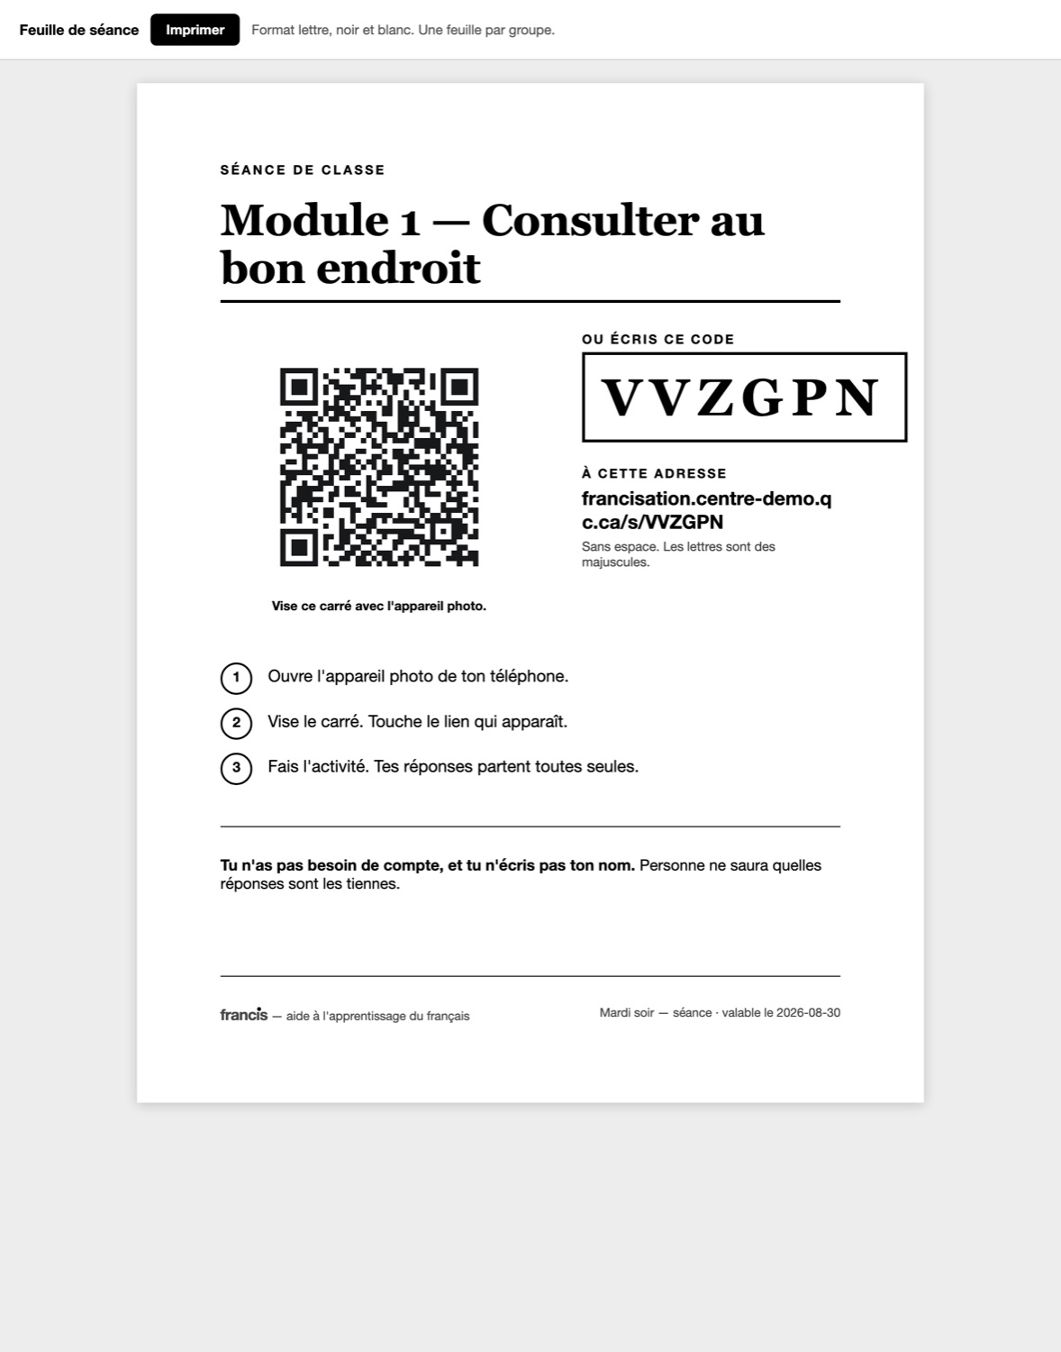
SANS AUCUN COMPTE
Ce qu'on photocopie
Un code à six caractères, un code QR, l'adresse en toutes lettres. Noir et blanc : c'est la photocopieuse de l'école qui la tire.
A1 · francis · présentation
6
Notes:
Le code QR est fabriqué par le serveur, pas par un service en ligne. Personne d'extérieur ne voit l'adresse de la classe.

Slide 7
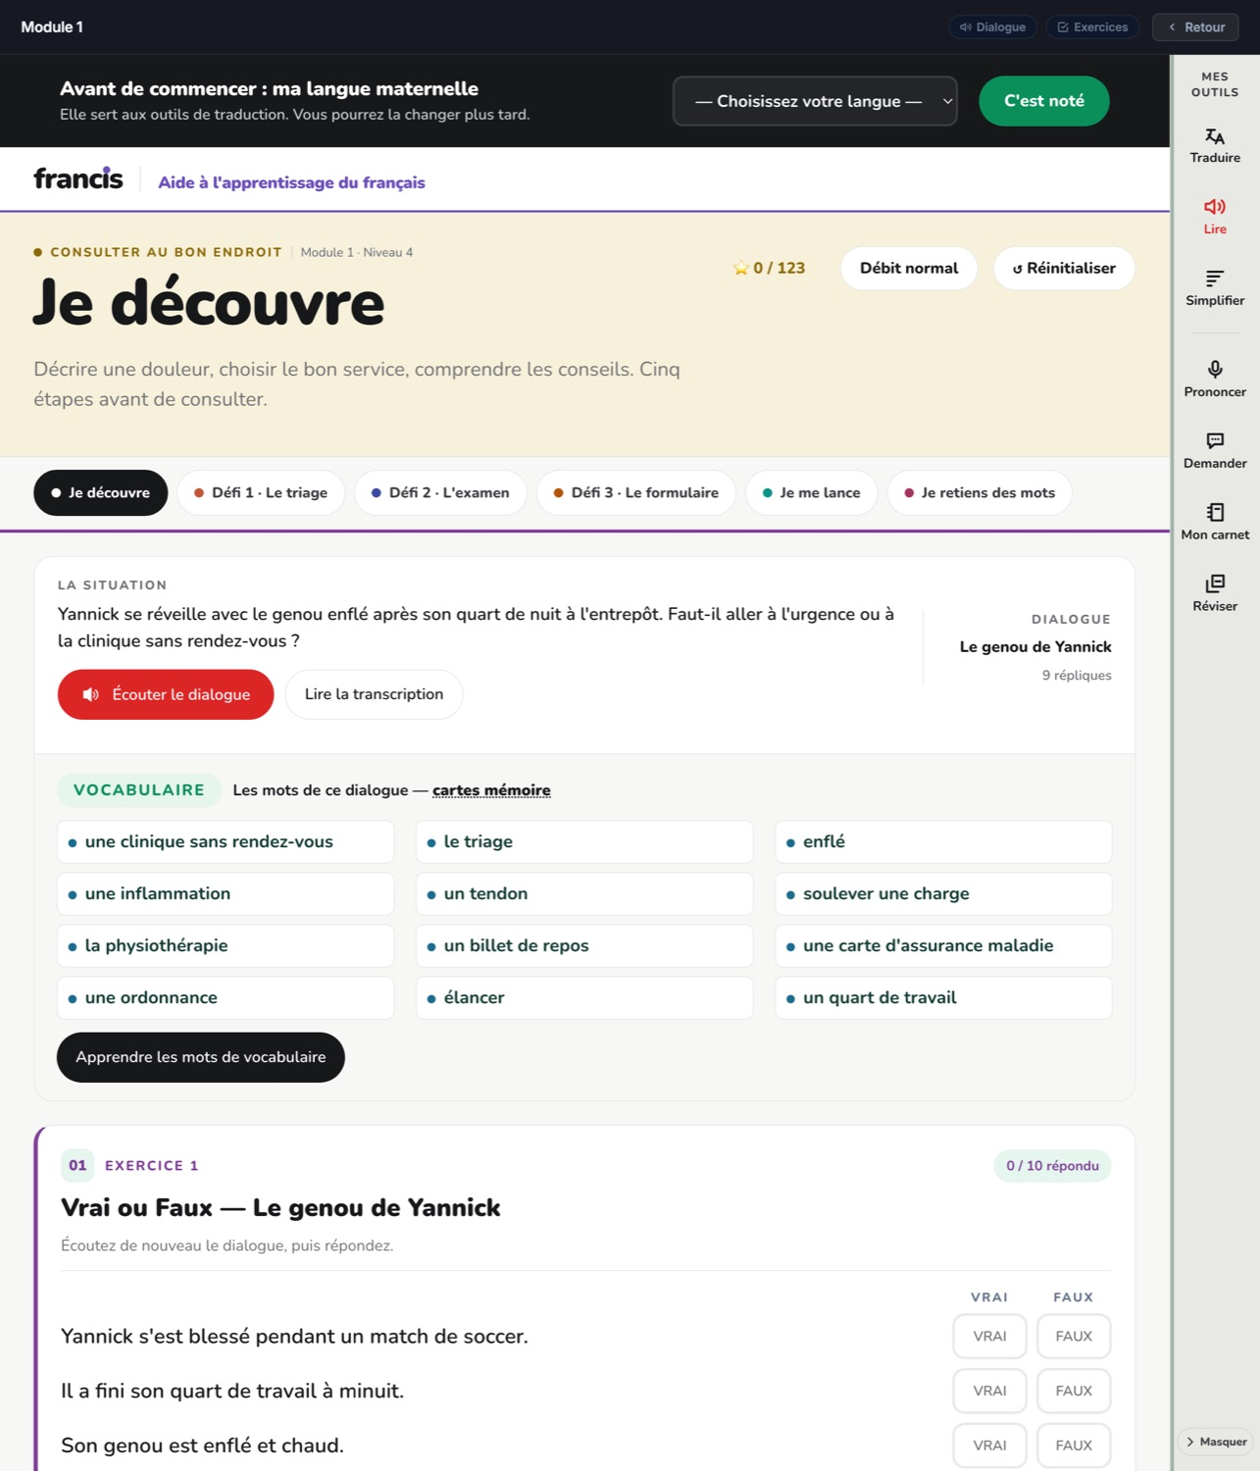
UN MODULE
Assistance ouverte
L'élève peut faire traduire un mot, simplifier une consigne, poser une question. Sept outils dans le rail de droite.
A1 · francis · présentation
7
Notes:
Ne pas s'attarder : c'est la diapositive suivante qui porte l'argument.

Slide 8
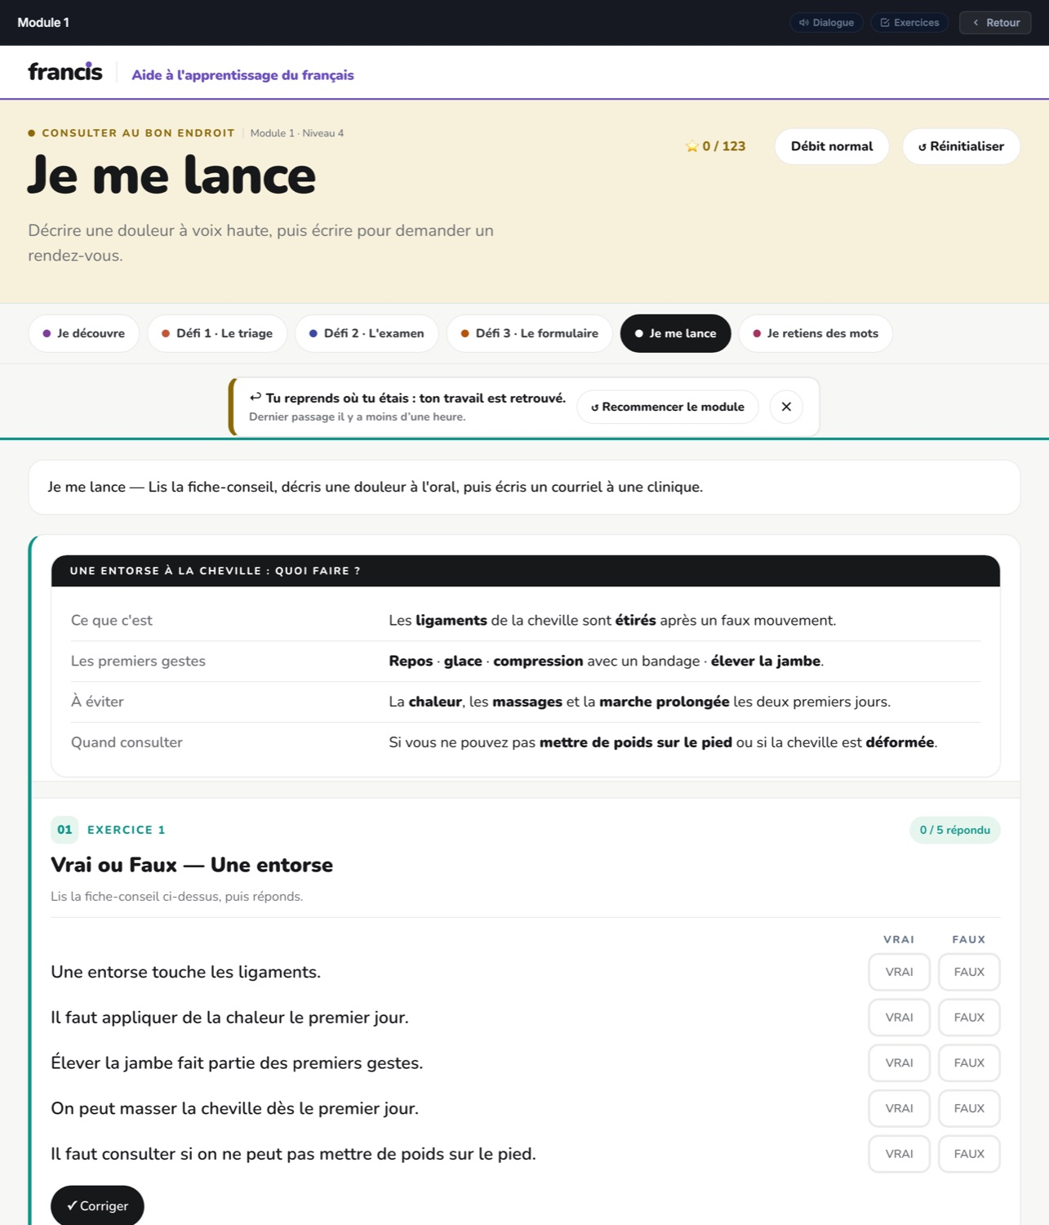
UN MODULE
Assistance fermée
Le même fichier. Ce qui dépend d'un modèle disparaît ; l'écoute, la prononciation, le carnet et la révision restent.
A1 · francis · présentation
8
Notes:
Le point à faire passer : ce n'est pas une version amputée qu'on installe ailleurs, c'est le même fichier qui se replie. Un centre qui change d'avis n'a rien à redéployer.

Slide 9
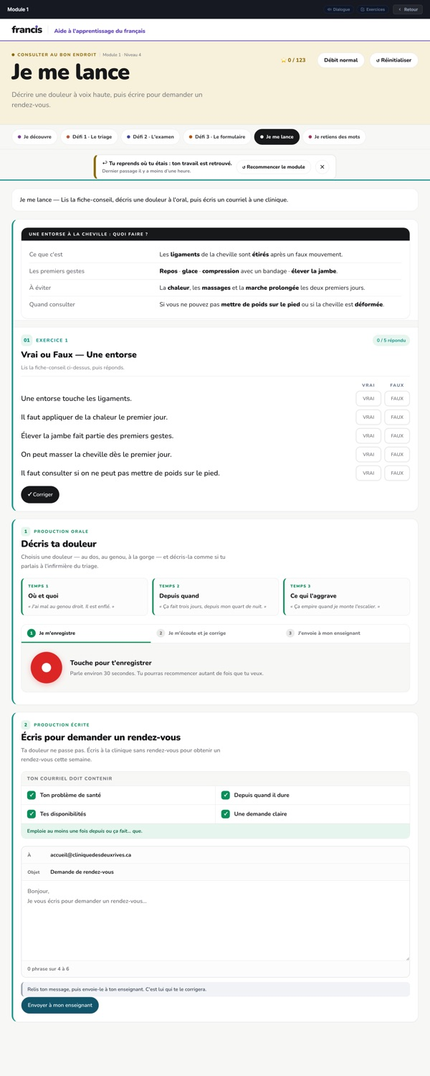
ASSISTANCE FERMÉE
Ce qu'on perd, ce qu'on garde
Plus de relecture avant l'envoi : l'enseignant reçoit le texte tel quel. La tâche, elle, ne bouge pas.
A1 · francis · présentation
9
Notes:
Répondre ici à « qu'est-ce qu'on perd ? ». On perd la relecture immédiate, pas l'exercice — une réponse honnête rassure plus qu'un « rien du tout ».

Slide 10
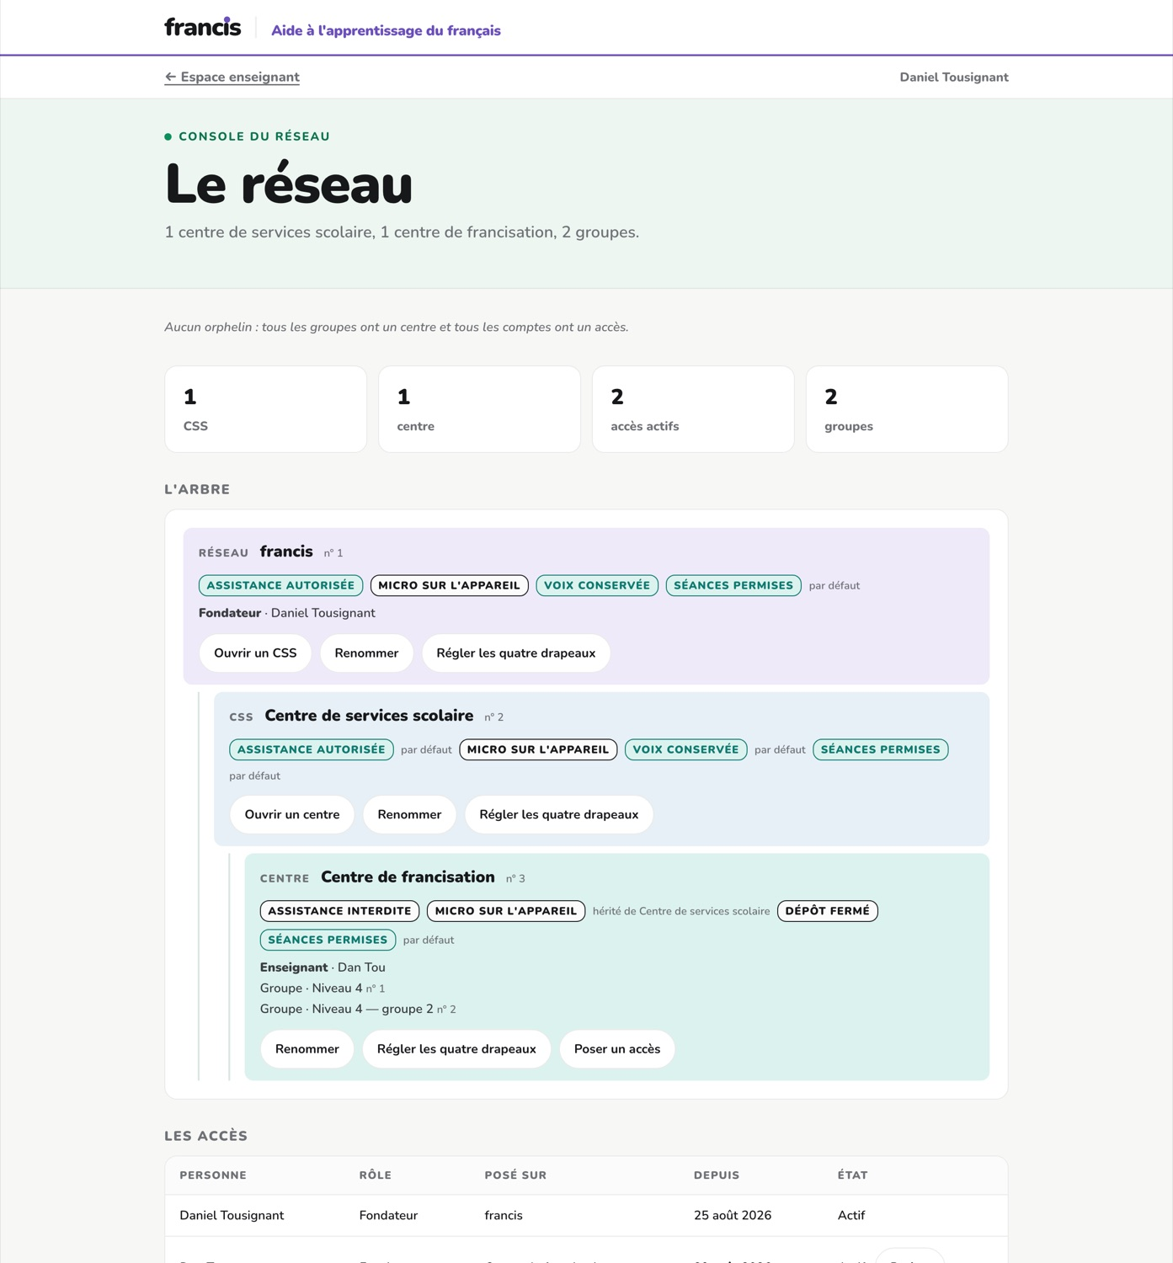
LA DÉCISION
Elle se pose sur l'arbre
Sur un centre, ou sur une commission scolaire entière. Le premier réglage explicite tranche, et il s'hérite vers le bas.
A1 · francis · présentation
10
Notes:
Montrer que le badge dit d'où vient la décision — « hérité de CSS X ». Un centre qui a négocié une exception la porte écrite sur lui-même.

Slide 11
BILLET DE SORTIE
Un dernier écran, si la question vient : l'espace direction, où l'on ouvre les comptes et où l'on regarde la dépense.
Les treize captures sont dans le document papier.
Il se laisse sur la table à la fin de la rencontre.
A1 · francis · présentation
A1 · francis · présentation
11
Notes:
Fermer ici. Le document papier « Les écrans, cas par cas » reprend les treize captures, celles-ci comprises.

